Slide 1
Л. Кассиль
ПАМЯТНИК СОВЕТСКОМУ
СОЛДАТУ

Slide 2
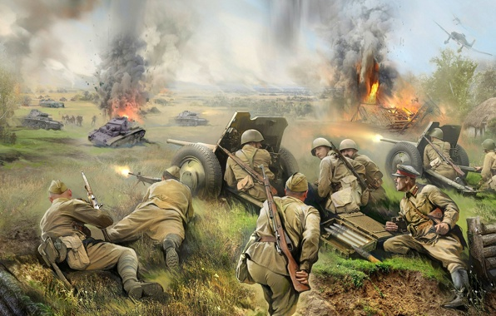
Долго шла война.

Slide 3
Начали наши войска наступать по вражеской земле. Фашистам уже дальше и бежать некуда. Засели они в главном немецком городе Берлине.

Slide 4
Ударили наши войска на Берлин. Начался последний бой войны. Как не отбивались фашисты- не устояли. Стали брать солдаты Советской Армии в Берлине улицу за улицей, дом за домом. А фашисты все не сдаются.

Slide 5
И вдруг увидел один солдат наш, добрая душа, во время боя на улице маленькую немецкую девочку.

Slide 6
Видно, отстала от своих. А то с перепугу о ней забыли… Осталась бедняга одна- одинешенька посреди улицы. А деваться ей некуда.

Slide 7
Кругом бой идет. Изо всех окон огонь полыхает, бомбы рвутся, дома рушатся, со всех сторон пули свистят. Вот-вот камнем задавит, осколком пришибет….

Slide 8
Видит наш солдат- пропадает девчонка… «Ах ты, горюха, куда же тебя это занесло, неладную!...»
Бросился солдат через улицу под самые пули, подхватил на руки немецкую девочку, прикрыл ее своим плечом от огня и вынес из боя.

Slide 9
А скоро и бойцы наши уже подняли красный флаг над самым главным домом немецкой столицы. Сдались фашисты. И война кончилась. Мы победили. Начался мир.

Slide 10
И построили теперь в городе Берлине огромный памятник. Высоко над домами на зеленом холме стоит богатырь из камня- солдат Советской Армии. В одной руке у него тяжелый меч, которым он сразил врагов- фашистов, а в другой- маленькая девочка.

Slide 11
Прижалась она к широкому плечу советского солдата. Спас ее солдат от гибели, уберег от фашистов всех на свете детей и грозно смотрит сегодня с высоты, не собираются ли злые враги снова затеять войну и нарушить мир.

